Slide 1
INFORMACJA Z DZIAŁALNOŚCI WÓJTA
ZA OKRES OD 24.06 – 23.09.2014 r.

Slide 2
Rozstrzygnięcie procedury przetargowej na wywóz odpadów komunalnych
W wyniku przeprowadzonej procedury przetargowej w trybie zapytania ofertowego, wyłoniono firmę COM-D sp. z o.o w Jaworze, która za kwotę 43 867,98 zł przez 1,5 roku będzie wywozić odpady komunalne z nieruchomości niezamieszkanych, na których produkowane są odpady (urząd gminy, szkoły, ośrodek zdrowia, świetlice, biblioteki, remizy strażackie).

Slide 3
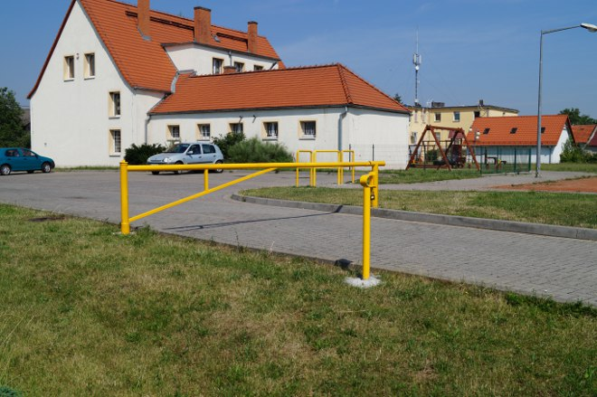
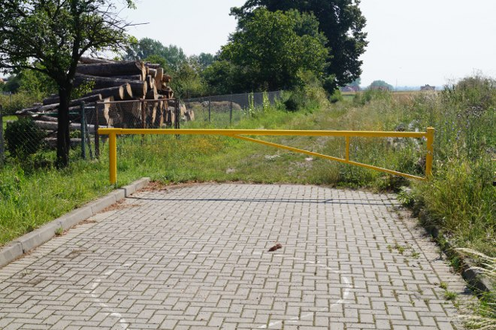
Montaż barier przy Zespole Szkół w Męcince
W połowie czerwca zamontowano szlabany i bariery wykluczające możliwość przejeżdżania przez teren szkoły samochodów i ciężkiego sprzętu rolniczego. Konieczność taka związana była z podniesieniem bezpieczeństwa dzieci oraz wykluczeniem niszczenia ciągów komunikacyjnych wyłożonych polbrukiem.

Slide 4
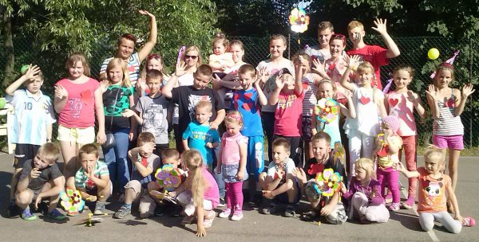
28 czerwca
Udział w charytatywnym festynie rodzinnym w Chroślicach

Slide 5
ZBIORNIK WODNY SŁUP
W wyniku wieloletnich działań zmieniono strefę ochronną zbiornika wodnego Słup, co pozwala na rozpoczęcie procedur w celu uruchomienia zbiornika pod rekreację.
Starania te podjąłem już w listopadzie 2002 r., czyli na początku pierwszej mojej kadencji .
W międzyczasie uporządkowano gospodarkę wodno – ściekową w okolicach zbiornika, co m.in. warunkowało starania o jego rekreacyjne zagospodarowanie.
Nawiązałem również kontakt z posłem na Sejm RP Robertem Kropiwnickim w celu lobbowania przedmiotowej sprawy.
9 kwietnia b.r. w UG Męcinka odbyło się spotkanie dotyczące możliwości rekreacyjnego zagospodarowania zbiornika Słup, z udziałem : Regionalnego Zarządu Gospodarki Wodnej we Wrocławiu, w tym Zarządu Zlewni, Kierownika Zbiornika „Słup” oraz Polskiego Związku Wędkarskiego -Okręg w Legnicy.
30 czerwca 2014 r.
Wystąpiono do Ministerstwa Środowiska o określenie statusu zbiornika „Słup”, w związku z planowanym rozpoczęciem procedur planistycznych zmierzających do dopuszczenia do rekreacyjnego zagospodarowania zbiornika wodnego „Słup” oraz terenów do niego przylegających.
Ministerstwo sprawę przekazało do Krajowego Zarządu Gospodarki Wodnej w Warszawie (Departament Zasobów Wodnych w Ministerstwie prowadzi nadzór m.in. nad Prezesem Krajowego Zarządu Gospodarki Wodnej). Zarząd ten dopytał, co w naszym wystąpieniu z 30 czerwca b.r. należy rozumieć pod pojęciem „status zbiornika”. Ostatecznie odpowiedź od Krajowego Zarządu Gospodarki Wodnej w Warszawie wpłynęła w dniu 16 września b.r., a w niej : „zbiornik Słup w dalszym ciągu pełni swoją funkcję retencyjną lecz nie ma prawnych przeciwskazań do dopuszczenia jego rekreacyjnego wykorzystania”.
Przygotowano więc projekt uchwały R.G. w sprawie przystąpienia do sporządzenia zmiany studium uwarunkowań i kierunków zagospodarowania przestrzennego z dn. 25 sierpnia b.r.

Slide 6
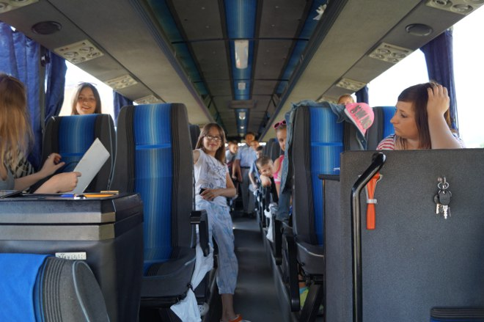
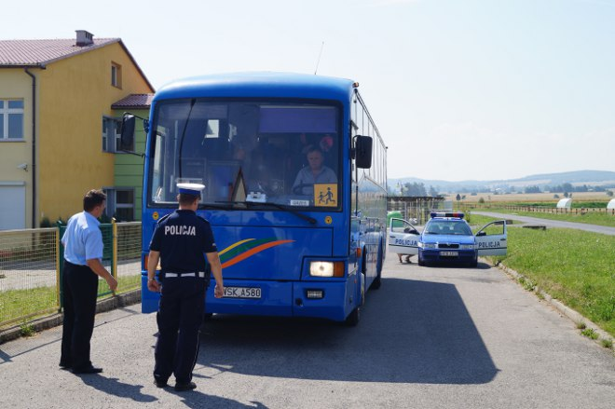
8 lipca
W dniu 8 lipca br. Gminny Ośrodek Pomocy Społecznej w Męcince w porozumieniu z firmą z Lublina (organizatorem) zorganizował wyjazd 15 dzieci w wieku 7 – 16 lat z terenu gminy na 8 dniową kolonię do Rzucewa (Zatoka Gdańska). Kolonia została sfinansowana z tzw. „korkowego” (opłaty wnoszone za sprzedaż napojów alkoholowych przez przedsiębiorców na terenie gminy). Przed wyjazdem autobus został skontrolowany przez policjantów z KPP Jawor.

Slide 7
Dostosowanie toalet i wyposażenie oddziałów przedszkolnych w sprzęt, meble, zabawki i pomoce dydaktyczne.
SP Męcinka – 132 pozycje; SP Piotrowice – 169 pozycji.
Środki na dostawy w wysokości 107.125,95 zł. jak w przypadku placów zabaw pochodziły z Europejskiego Funduszu Społecznego, przyznanych na realizację projektu systemowego „Modernizacja oddziałów przedszkolnych w Gminie Męcinka” z Programu Operacyjnego Kapitał Ludzki

Slide 8
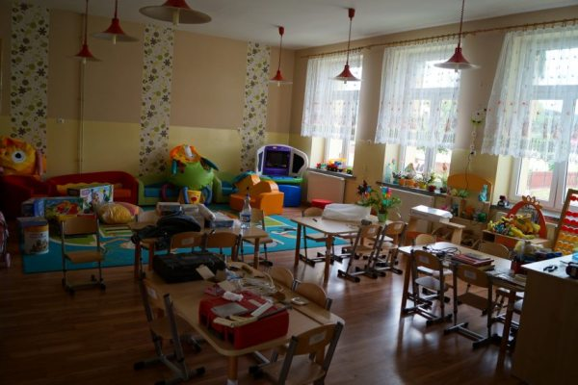
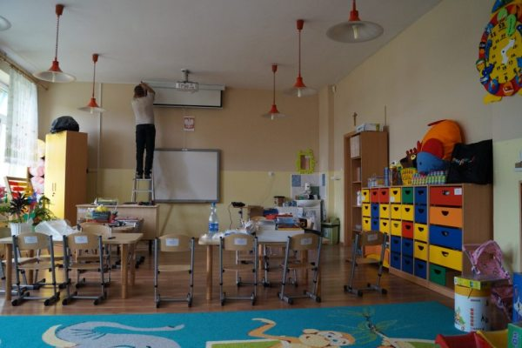

Slide 9
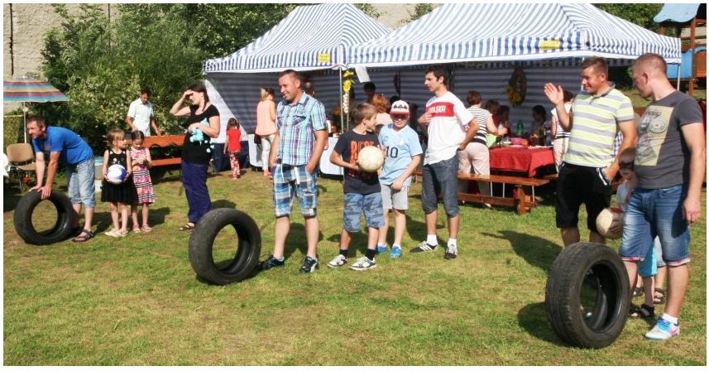
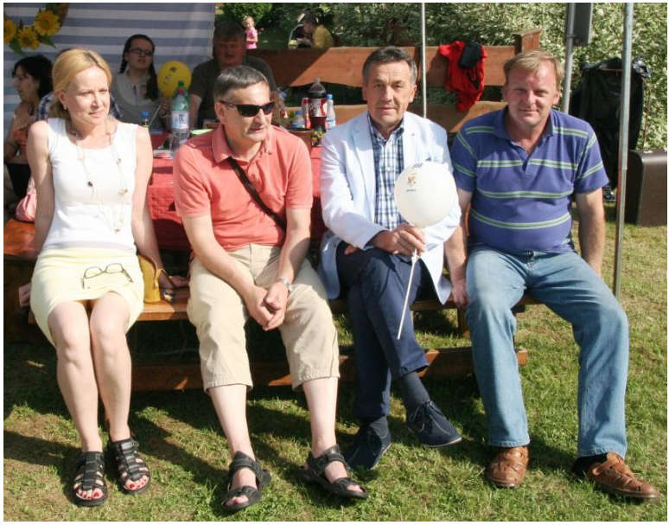
12 lipca
Udział w festynie rodzinnym w Słupie

Slide 10
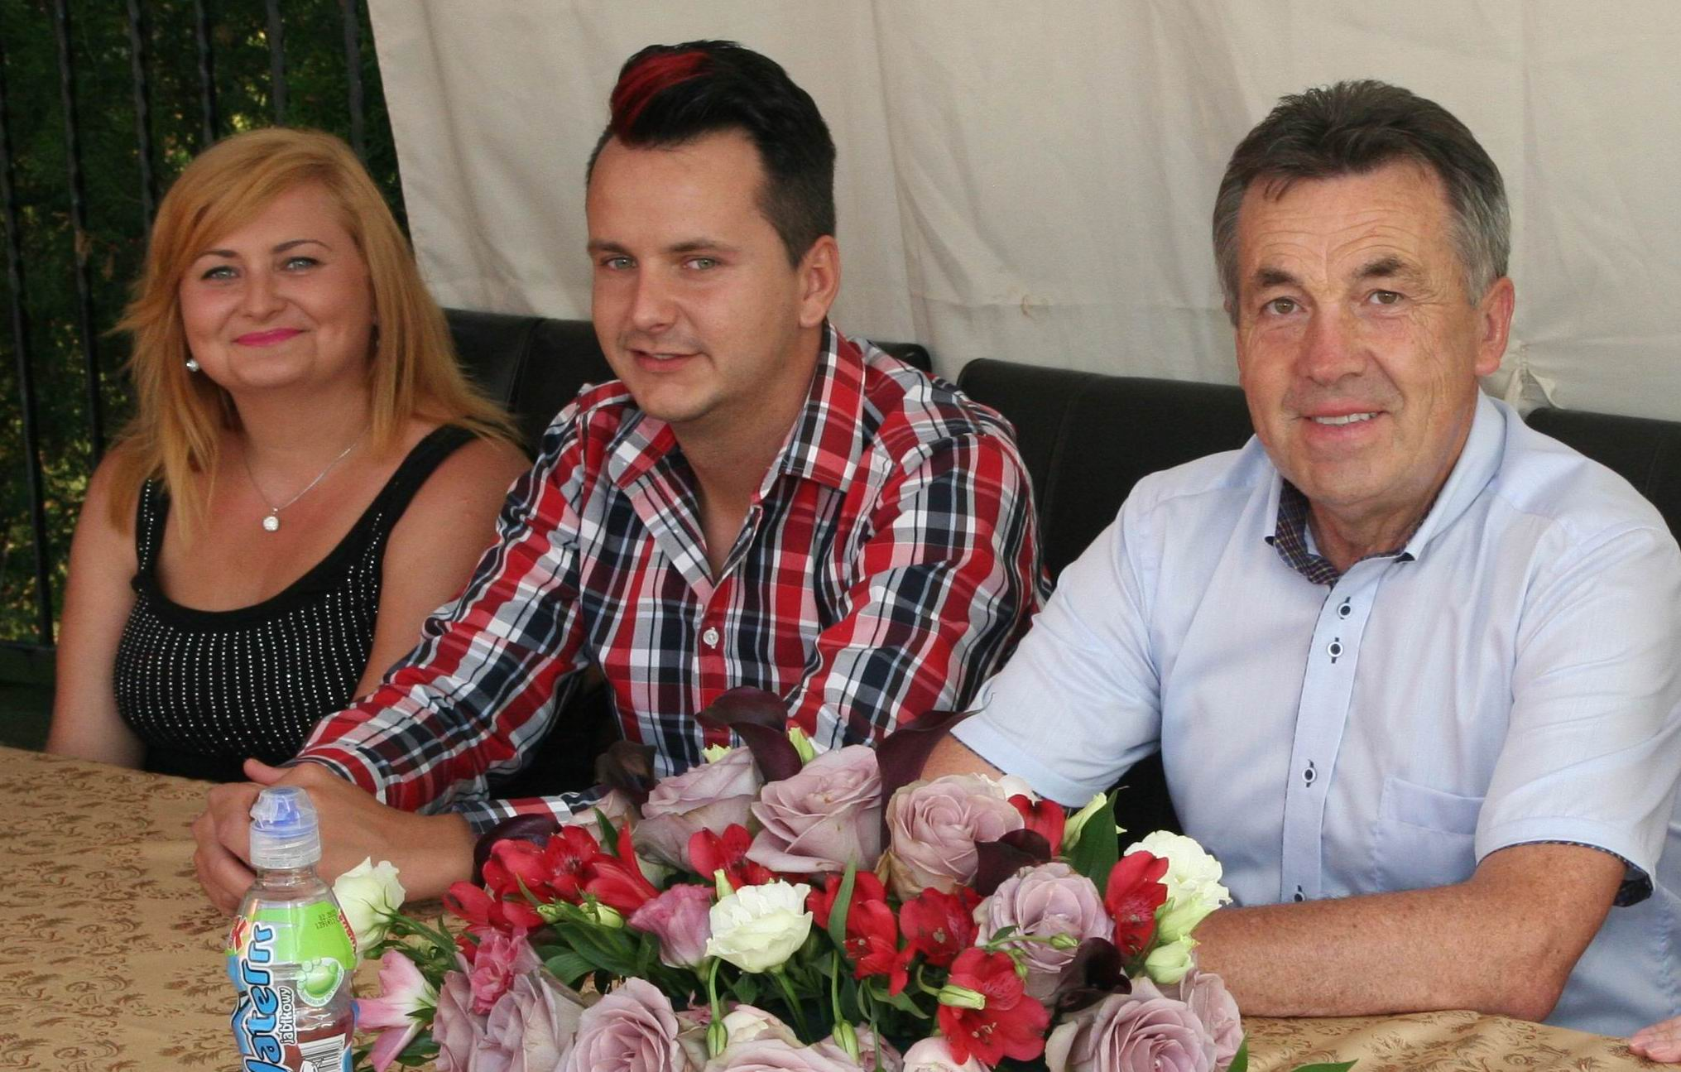
19 lipca
Udział w imprezie charytatywnej w Piotrowicach

Slide 11
20 lipca
Organizacja Dolnośląskiej Imprezy Rekreacyjno – Edukacyjnej „Muchowska Kosa”
Impreza dofinansowana została z budżetu Unii Europejskiej, PROW 2007-2013

Slide 12
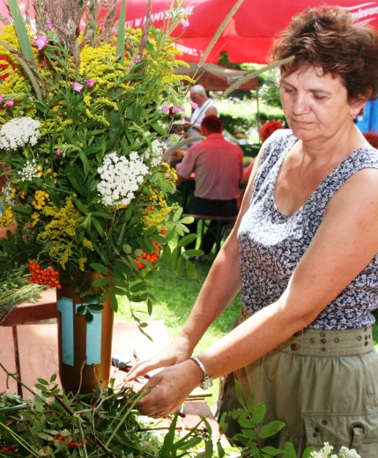
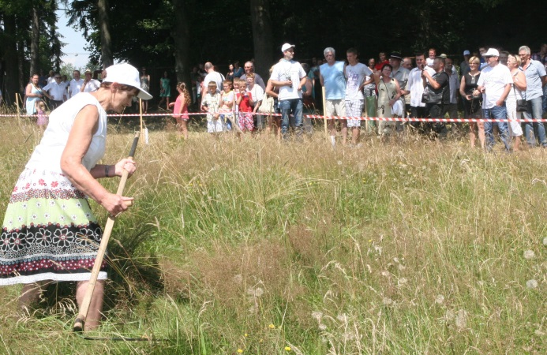
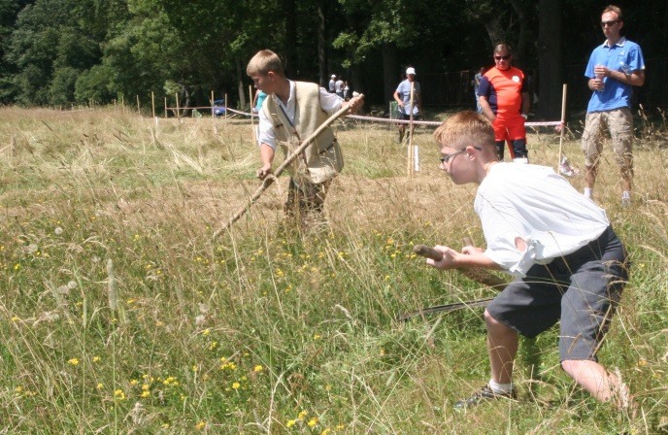
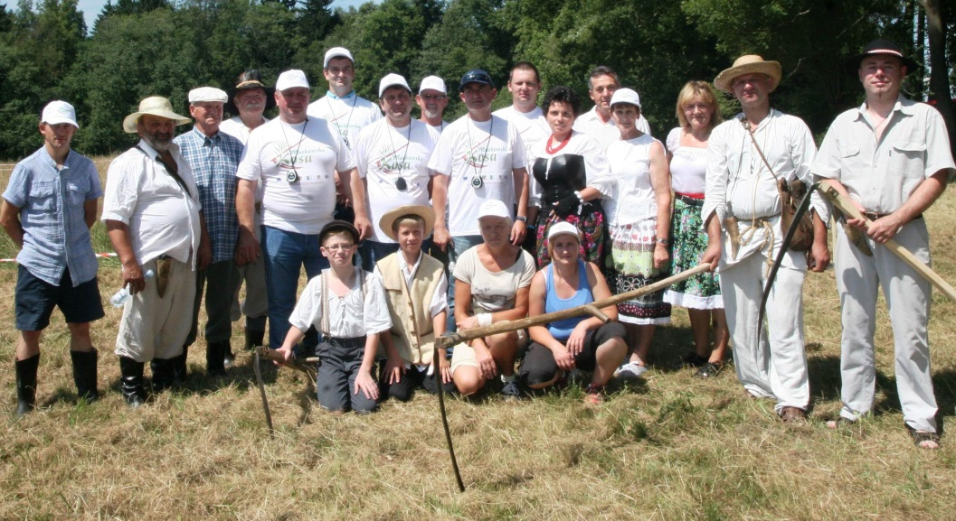
Konkursy koszenia łąk i układania kompozycji kwiatowych

Slide 13
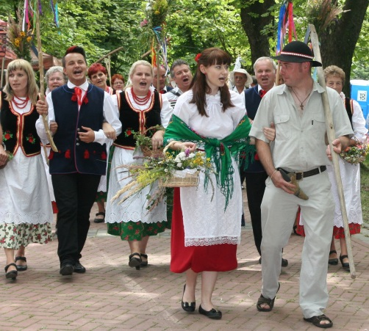
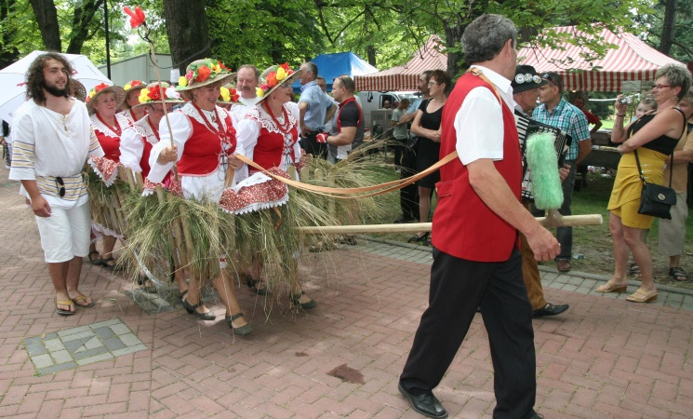
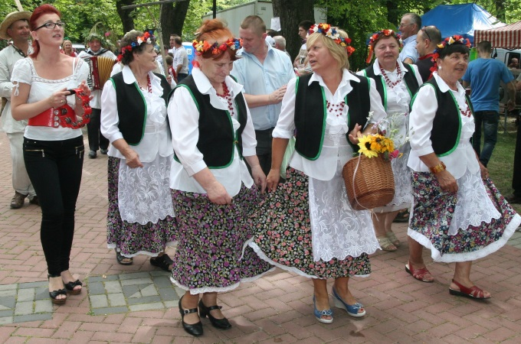
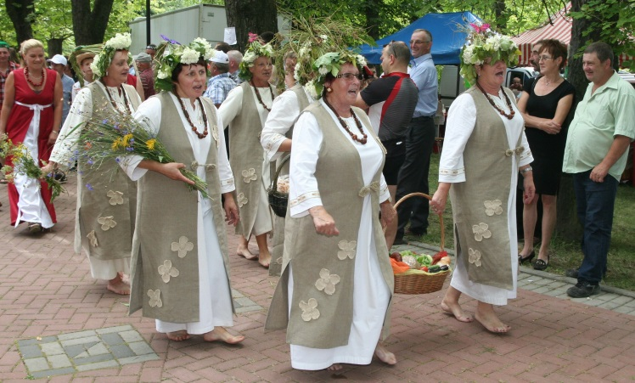
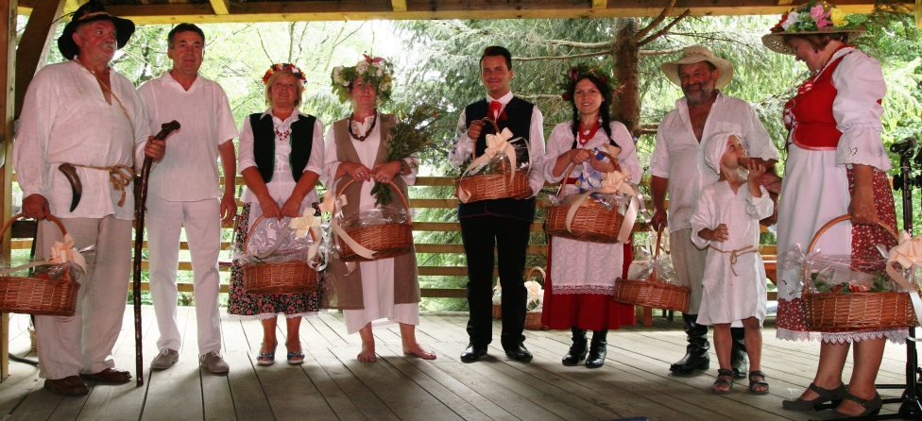
Parada strojów i występy zespołów folklorystycznych z Gminy Męcinka

Slide 14
Pokaz sztuki barmańskiej i pokaz kulinarny na żywo z degustacją potraw

Slide 15
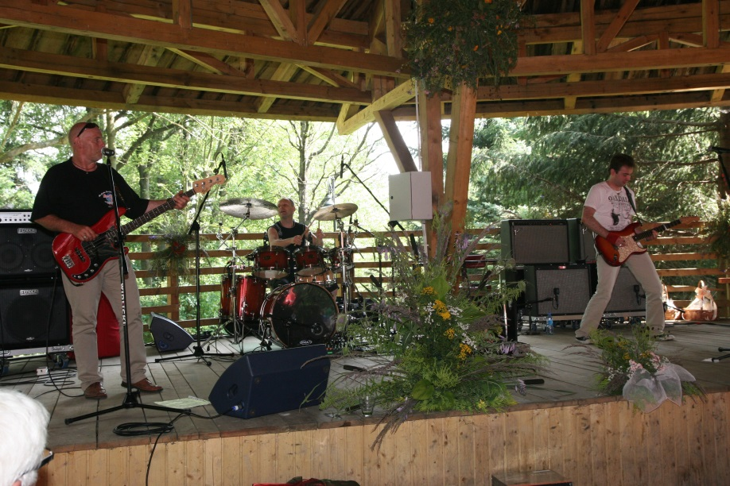
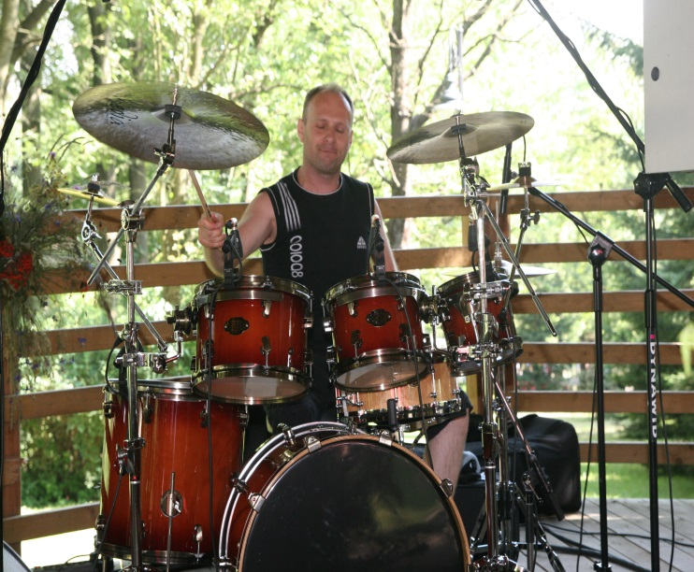
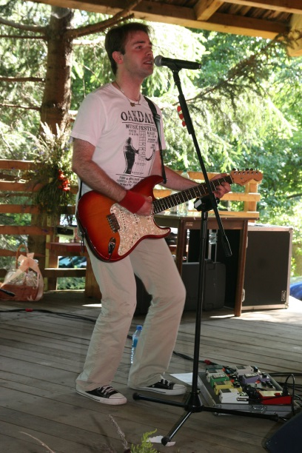
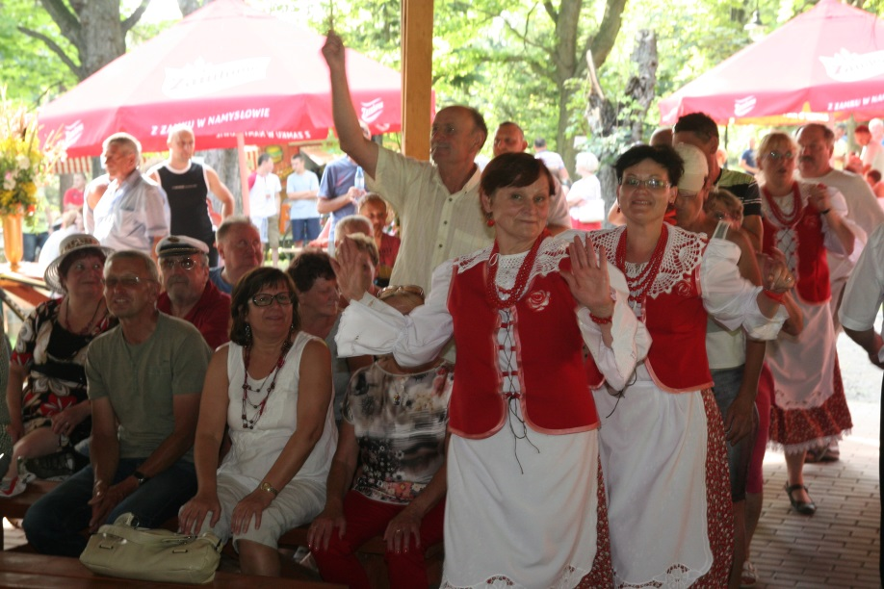
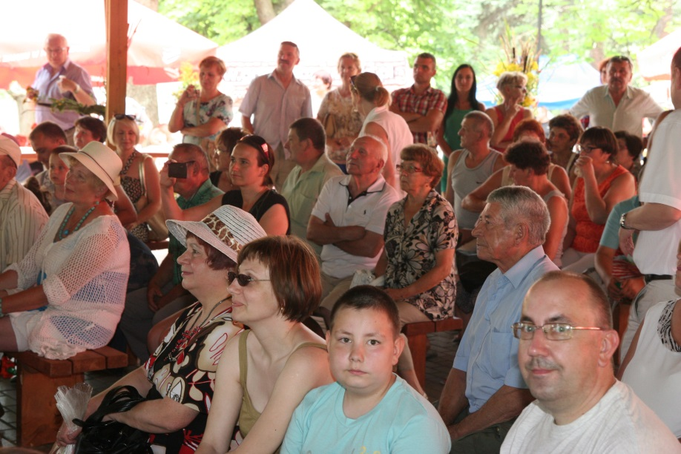
Koncert zespołu muzycznego

Slide 16
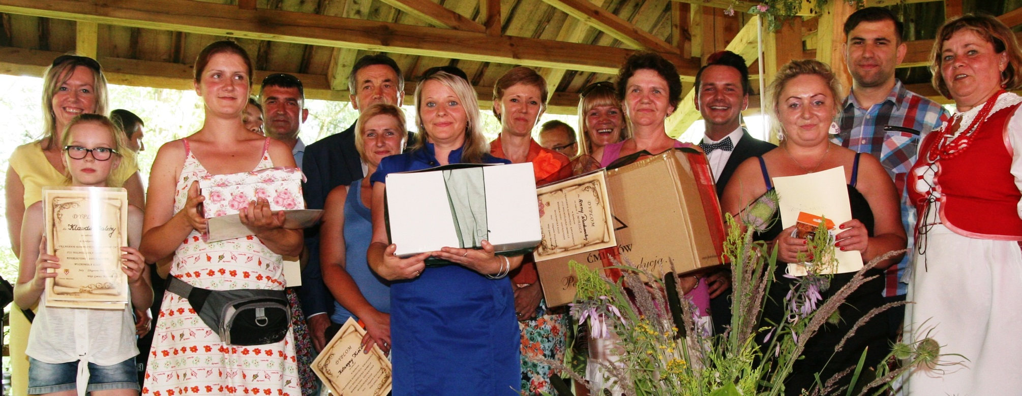
Ogłoszenie wyników konkursów

Slide 17
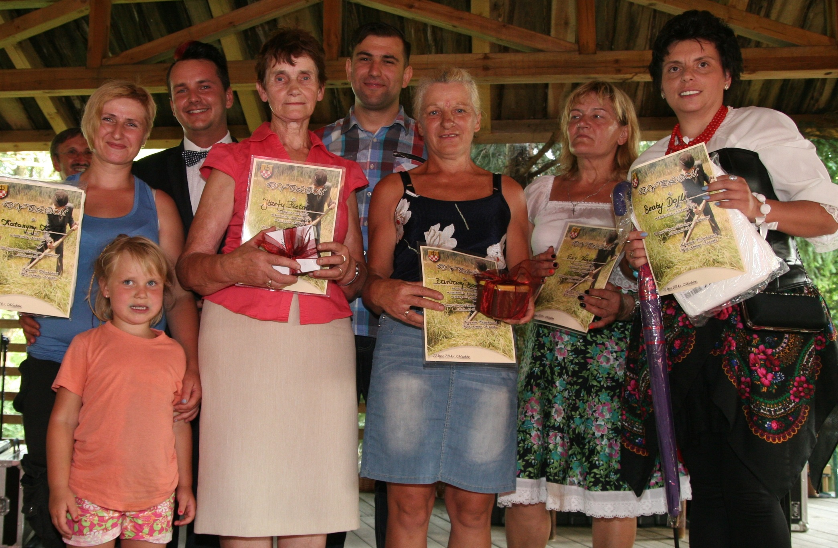

Slide 18
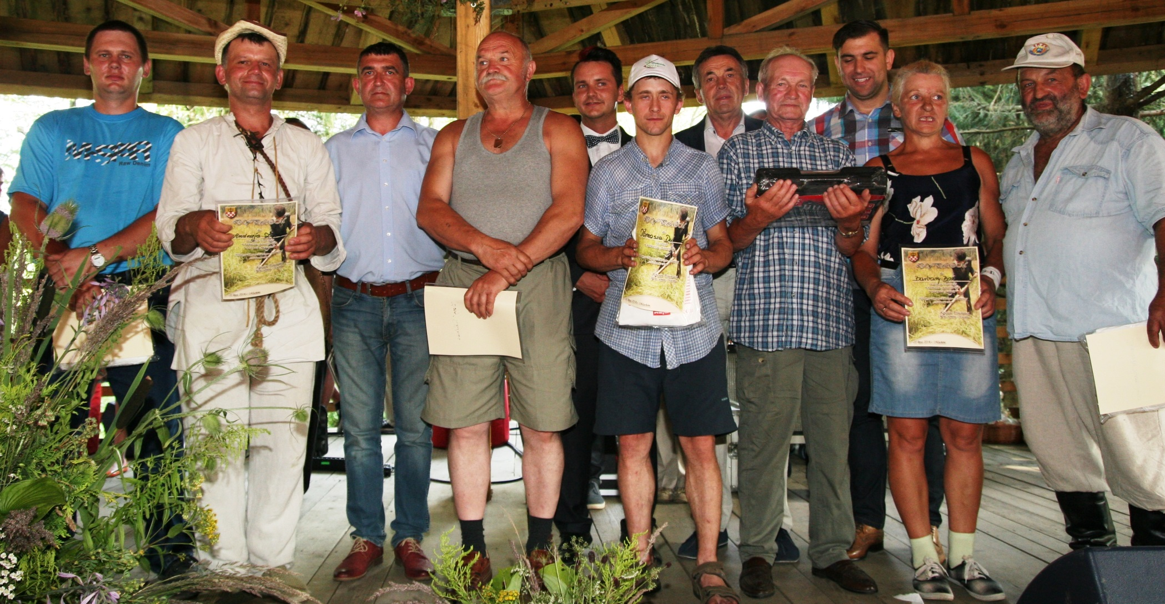

Slide 19
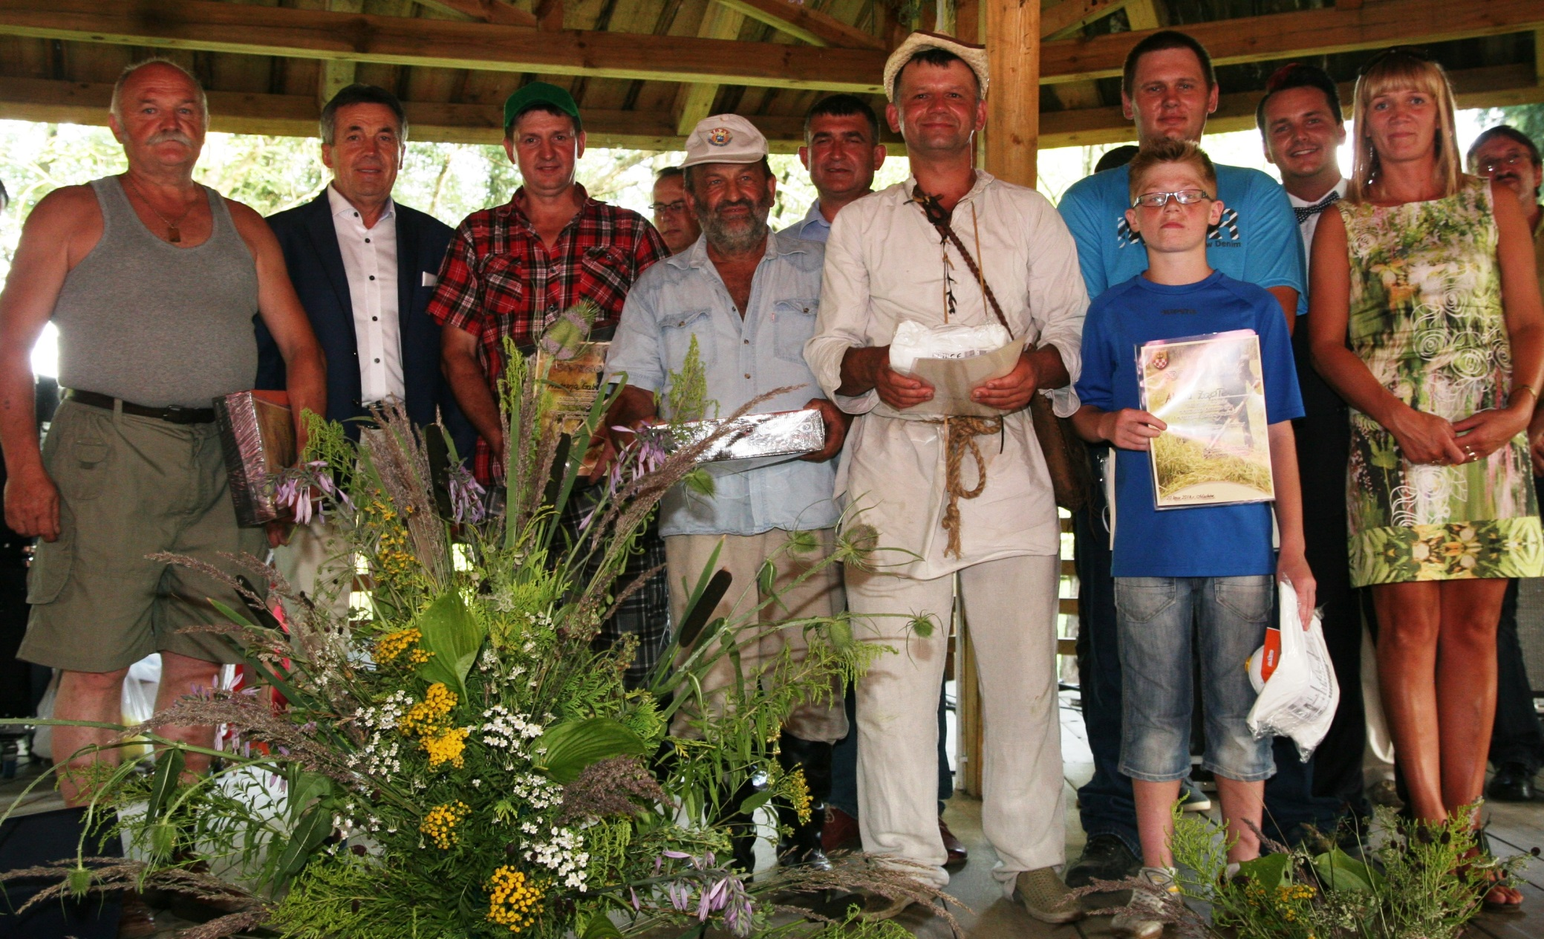

Slide 20
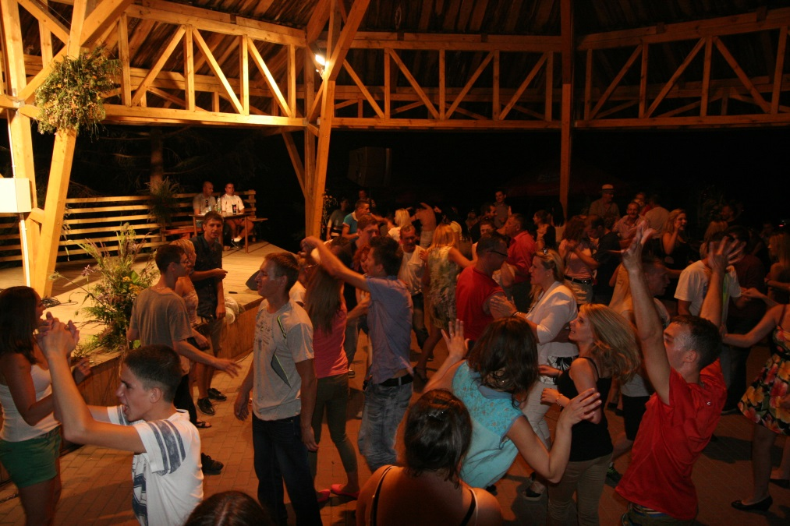
Zabawa taneczna

Slide 21
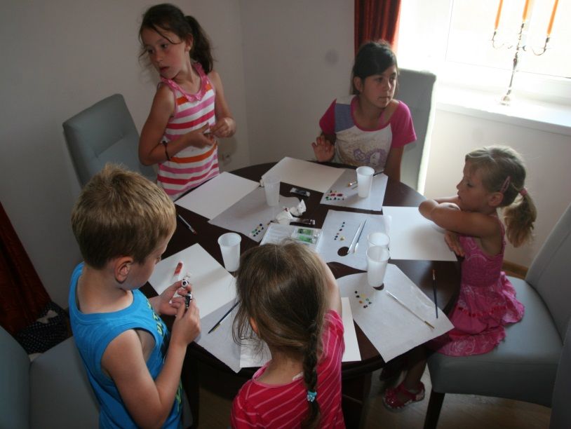
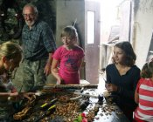
Lipiec / sierpień
Organizacja warsztatów malarskich, rzeźbiarskich i fotograficznych dla dzieci i młodzieży w czasie wakacji w ramach projektu „Kraina Wygasłych Wulkanów – poznajemy i promujemy” współfinansowanego z Unii Europejskiej.

Slide 22
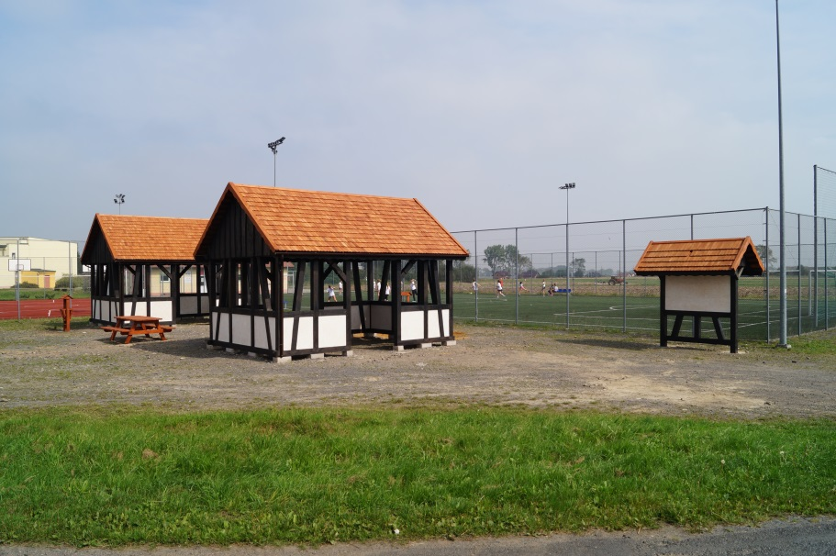
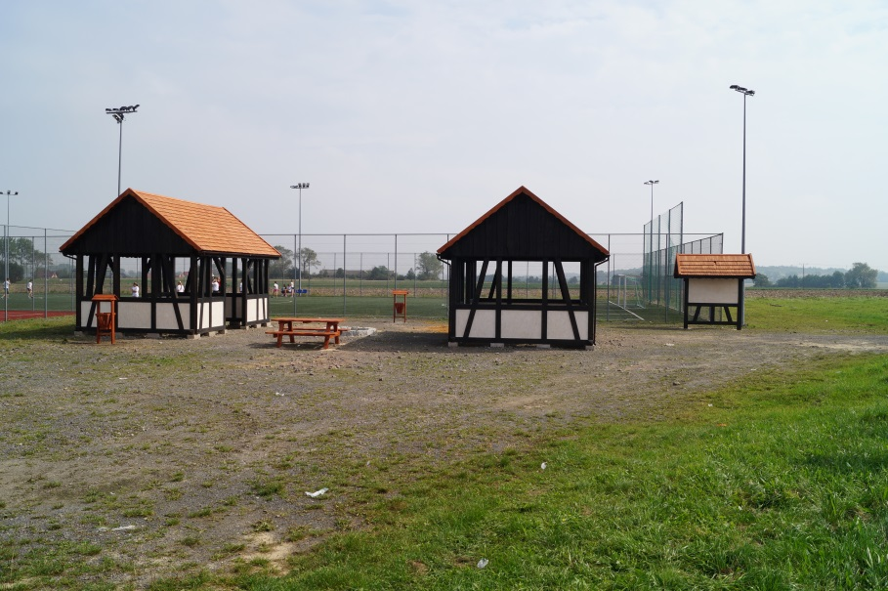
22 lipca
Podpisanie umowy w siedzibie Urzędu Marszałkowskiego Woj. Dolnośląskiego na dotację przeznaczoną na sfinansowanie budowy dwóch wiat, tablicy informacyjnej, kosza na odpady oraz ławostołu na Szlaku Cysterskim w obrębie sołectwa Męcinka.
We wrześniu br. zakończono realizację inwestycji.

Slide 23
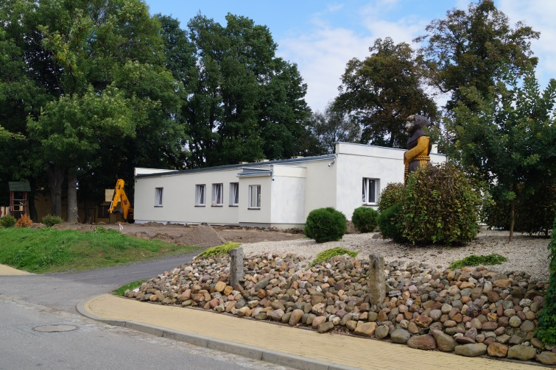
22 lipca
Podpisanie umowy w siedzibie Urzędu Marszałkowskiego Woj. Dolnośląskiego na dotację przeznaczoną na sfinansowanie zagospodarowania terenu przy świetlicy wiejskiej w Chroślicach.
Środki w wys. 30.000 zł pozyskano na realizację projektu pn. „ Zagospodarowanie infrastruktury publicznej na Szlaku Cysterskim w Krainie Wygasłych Wulkanów”. Całkowita wartość projektu wyniosła 70 000,38 zł.
Wkład własny gminy wyniósł: 40 000,38 zł.

Slide 24
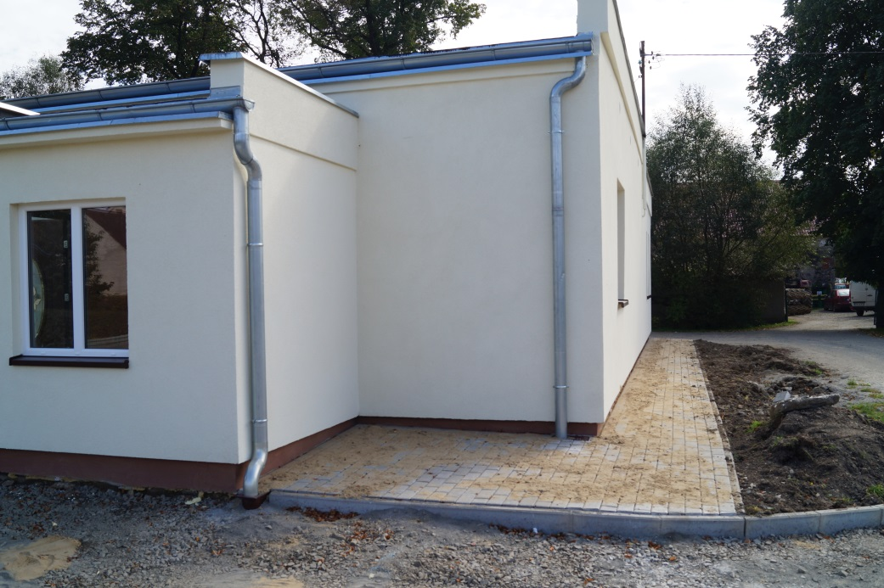
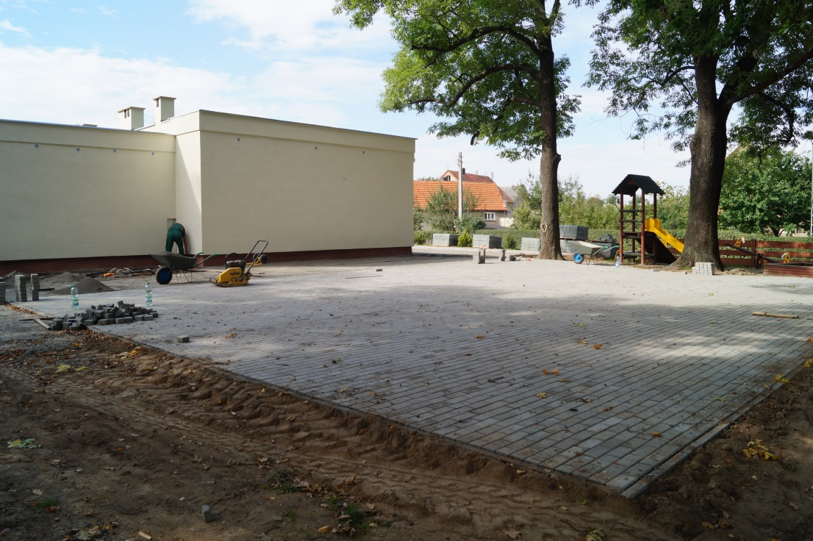

Slide 25
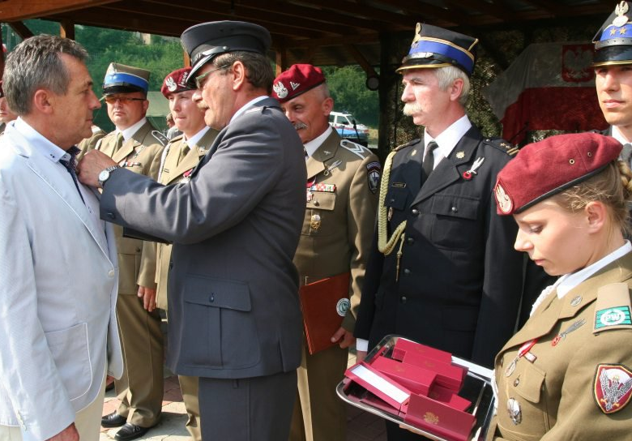
26 lipca
Udział w Święcie Barytowych Wzgórz w Stanisławowie

Slide 26
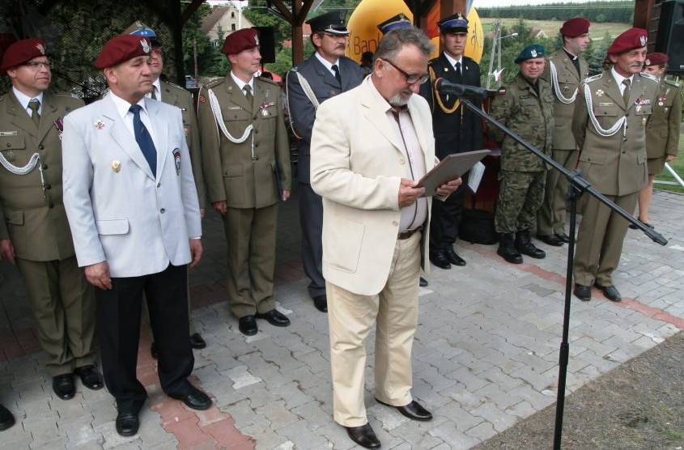
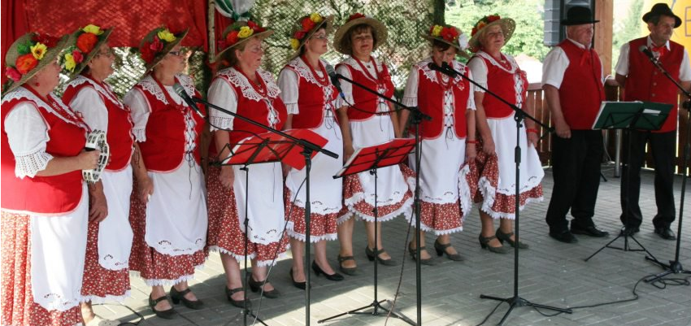

Slide 27
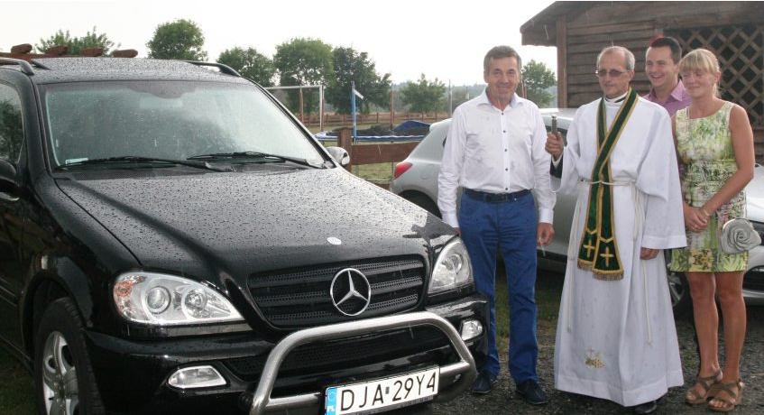
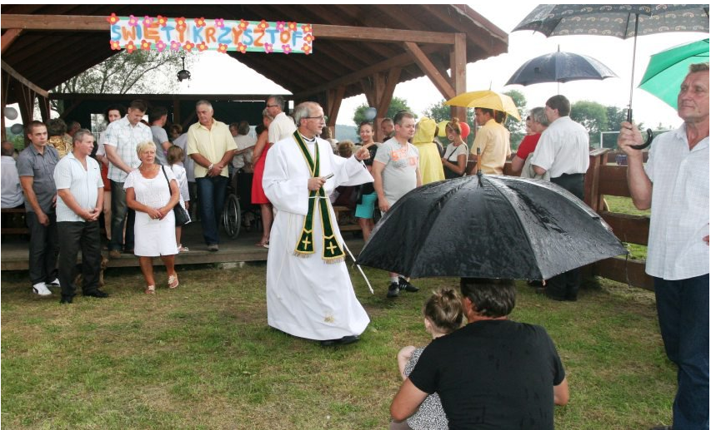
27 lipca
Udział w „Święcie kierowców – święcie
św. Krzysztofa” w Myślinowie

Slide 28
12 sierpnia
Udział w zebraniu wiejskim w Myślinowie w sprawie wyborów uzupełniających sołtysa. W związku z brakiem wymaganego kworum wybory były nieskuteczne.

Slide 29
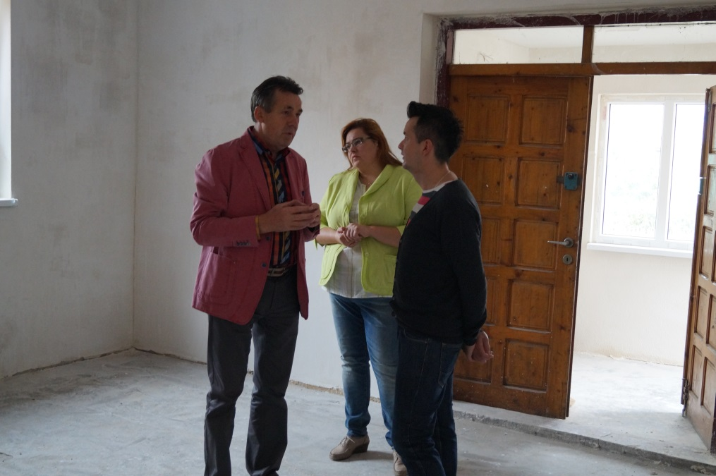
13 sierpnia
Podpisanie umowy w Urzędzie Marszałkowskim Województwa Dolnośląskiego na realizację inwestycji pn. „ Remont świetlicy wiejskiej w Chroślicach”.
Całkowita wartość inwestycji: 81 759,28 zł
Dotacja z budżetu Województwa Dolnośląskiego: 30 000 zł
Wkład własny: 51 759,28 zł

Slide 30
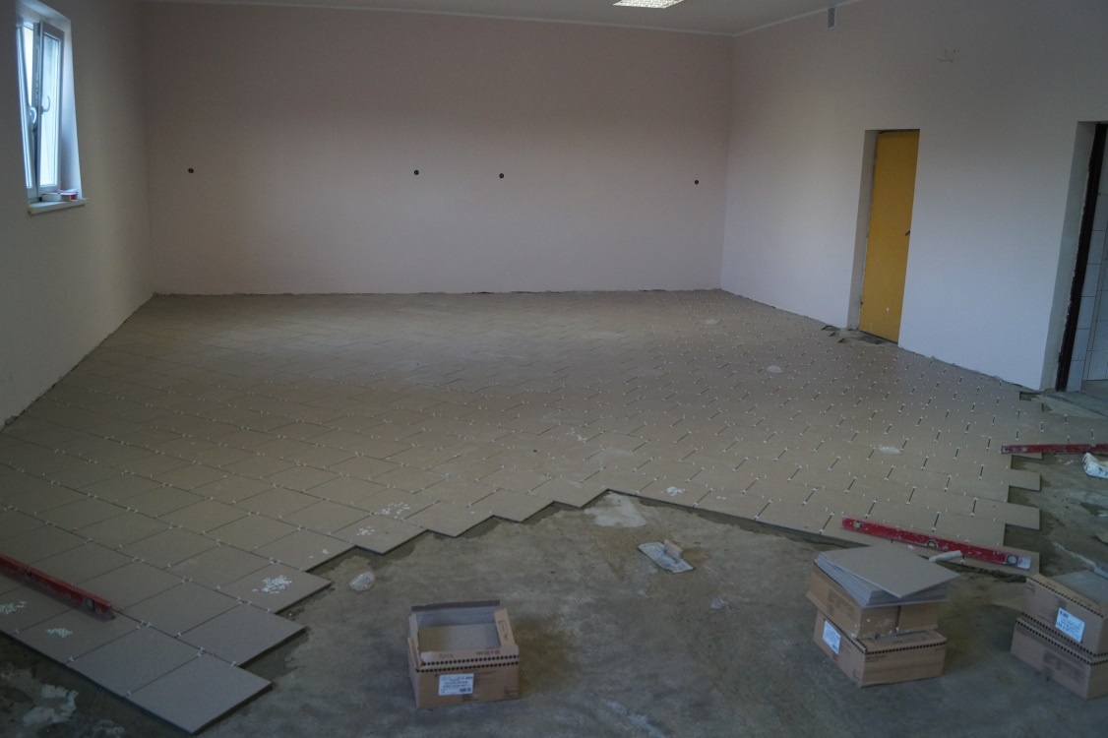
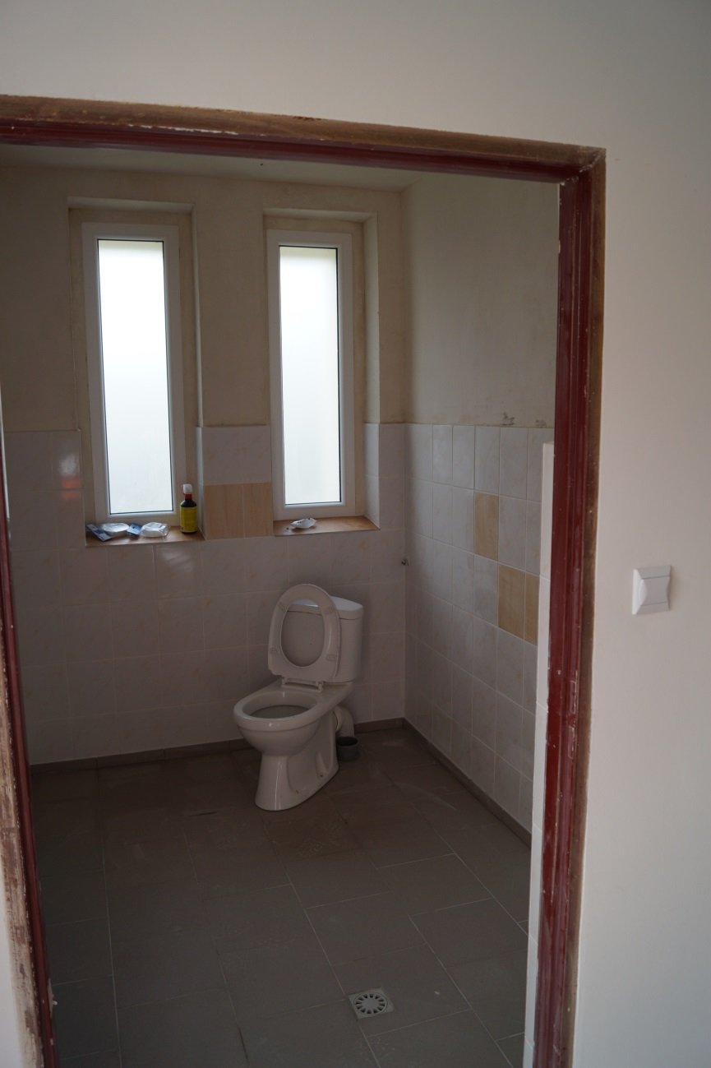

Slide 31
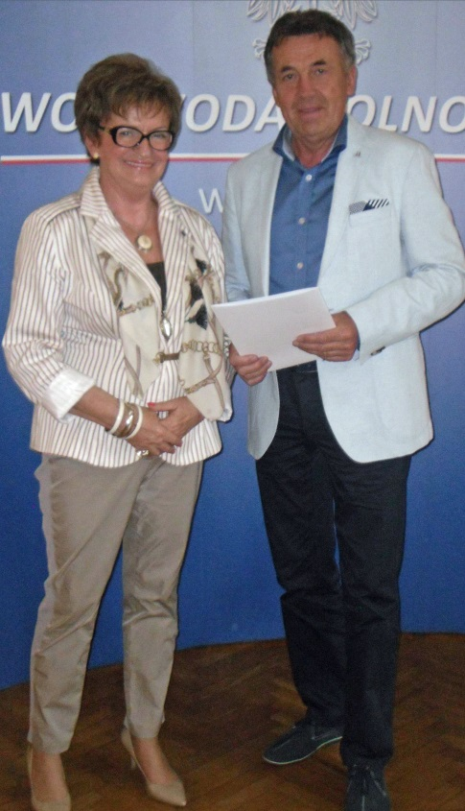
13 sierpnia
Odbiór promesy w siedzibie Dolnośląskiego Urzędu Wojewódzkiego na usuwanie skutków klęsk żywiołowych, spowodowanych przez intensywne opady deszczu w 2013 r.
Wysokość dotacji wynosi 140 tys. zł, jednak nie więcej
niż 80% wartości zadania po udzieleniu zamówienia
publicznego, co oznacza, że 20% Gmina Męcinka musi
dołożyć z własnego budżetu. Środki zostaną przeznaczone na budowę drogi gminnej
w Kondratowie na działce nr 281 wraz z mostkiem
na potoku Wilcza w ciągu tej drogi.

Slide 32
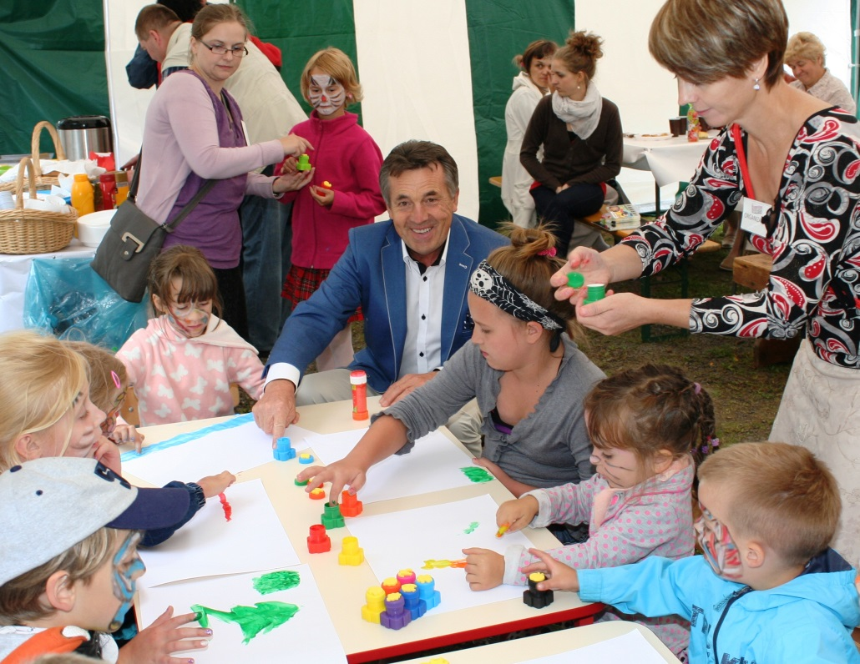
15 sierpnia
Udział w imprezie „Wybryki pod Czartowską Skałką” organizowanej przez stowarzyszenie Patria Nostra z Pomocnego w ramach realizacji projektu „Geocaching lokalnie”.

Slide 33
15 sierpnia
Udział w uroczystościach odpustowych i jarmarku parafialnym w Słupie

Slide 34
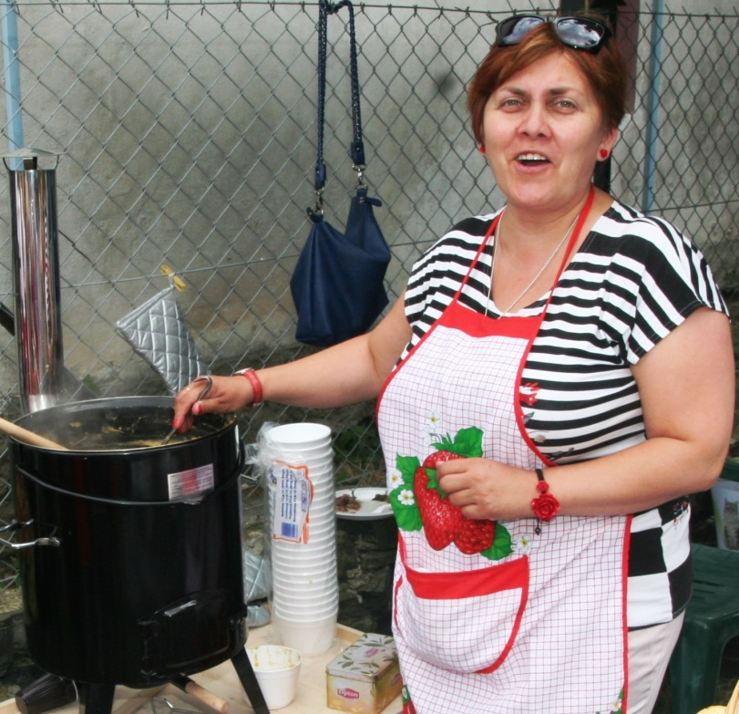
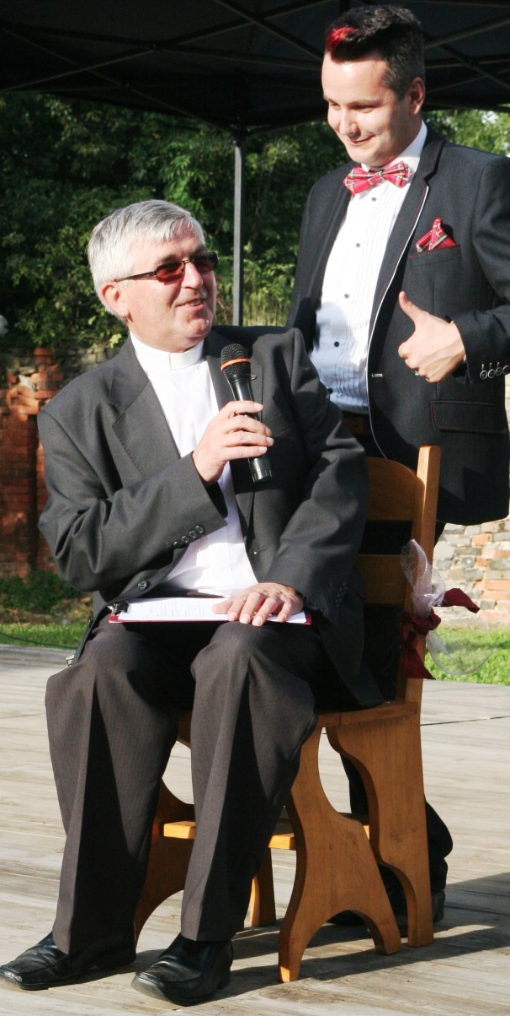
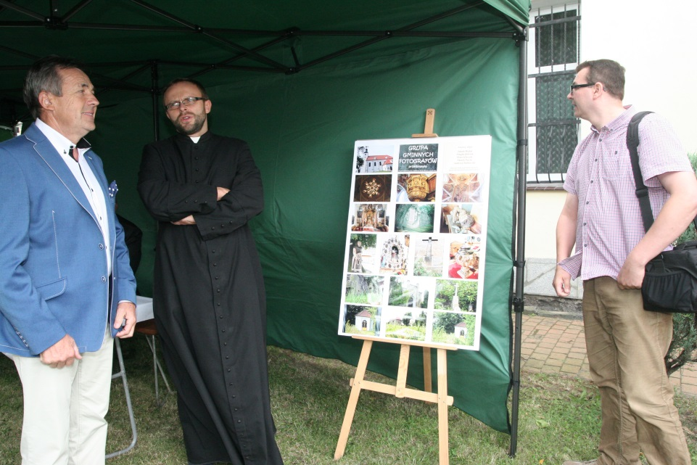

Slide 35
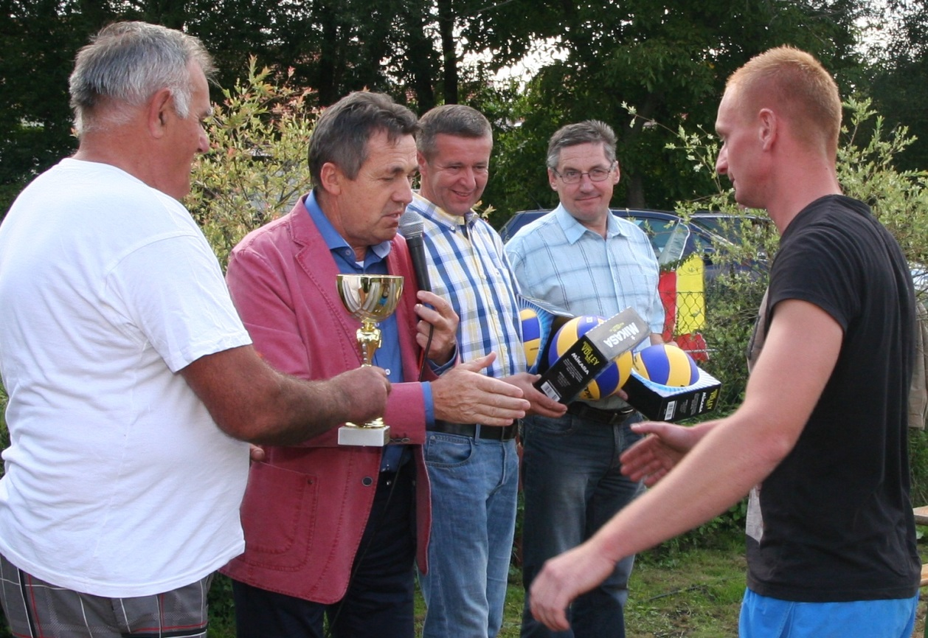
17 sierpnia
Udział w imprezie Gminny Turniej Piłki Siatkowej w Słupie

Slide 37
19 sierpnia
Zawarcie umowy z Przedsiębiorstwem Komunikacji Samochodowej „TRANS – POL” Sp. z o.o. z Legnicy na dowóz dzieci i uczniów z terenu gminy Męcinka w roku szkolnym 2014/2015 i w roku szkolnym 2015/2016, za kwotę 595 682,68 zł.
Łącznie od września dowożonych jest 354 uczniów.
Cena biletu zaoferowana przez wykonawcę przez dwa lata pozostała na poziomie z poprzedniej umowy.

Slide 38
23 sierpnia
Udział w dożynkach wiejskich w Chełmcu

Slide 39
24 sierpnia
Udział w dożynkach wiejskich w Męcince

Slide 41
28 sierpnia
Odbiór wyróżnienia dla Gminy Męcinka na Zamku Królewskim w Warszawie
Gmina Męcinka wzięła udział w prestiżowym konkursie ogólnopolskim „Modernizacja Roku”. Do konkursu zgłoszono 932 inwestycje. Gminny obiekt kulturalno – edukacyjny w Męcince (GOKE)w efekcie znalazł się wśród 62 finalistów w kategorii „obiekt kulturalno- edukacyjny”.
Patronat merytoryczny nad konkursem sprawowało Ministerstwo Nauki i Szkolnictwa Wyższego, a nagrody wręczał m.in. Olgierd Dziekoński Sekretarz Stanu Kancelarii Prezydenta Rzeczpospolitej Polskiej. Inwestycję w Męcince oglądała i oceniała komisja ekspertów z Warszawy.
Pod uwagę brano: stosowanie rozwiązań technicznych, technologicznych, materiałowych i organizacyjnych, zastosowanie rozwiązań architektoniczno – użytkowych, wysokie efekty ekologiczne oraz dostosowanie dla osób niepełnosprawnych.

Slide 43
29 sierpnia
Zgłoszenie woli Gminy Męcinka do Urzędu Marszałkowskiego Województwa Dolnośląskiego do programu budowy basenów przyszkolnych typu „Delfinek”
Niecka wodna o wymiarach:
8 m x 15 m

Slide 44
30 sierpnia
Współorganizacja dożynek gminnych w Piotrowicach

Slide 47
Lipiec/ sierpień
Organizacja bezpłatnych seansów filmowych i bajkowych w Kinie za Rogiem w Męcince

Slide 48
1 września
Zawarcie umowy z firmą Transport Drogowy – ROTRANS BUS Robert Śliwa na dowóz uczniów do Punktu Przedszkolnego w Pomocnem w miesiącu wrześniu 2014 r.

Slide 49
1 września
Udział w rozpoczęciu roku szkolnego w szkołach w Męcince i Piotrowicach

Slide 50
1 września
Udział w 75. rocznicy wybuchu II wojny światowej i złożenie wiązanek kwiatów w jaworskim rynku pod obeliskiem 1000-lecia Państwa Polskiego i Zwycięstwa nad Faszyzmem.

Slide 51
1 września
Udział w zebraniu wiejskim w Myślinowie w sprawie wyborów uzupełniających sołtysa.

Slide 52
7 września
Udział w dożynkach wiejskich w Sichowie

Slide 54
7 września
Udział w dożynkach wiejskich w Małuszowie

Slide 56
10 września
Wystąpiono do Instytutu Metali Nieżelaznych w Gliwicach Oddział w Legnicy o rozpoznanie możliwości zbadania złoża barytu w rejonie zlikwidowanej Kopalni Barytu „Stanisławów” oraz pozostałych metali znajdujących się w tym złożu, pod kątem : możliwości wznowienia eksploatacji oraz urynkowienia tej działalności.

Slide 57
13 września
Udział w dożynkach wiejskich w Muchowie

Slide 59
13 września
Udział w dożynkach wiejskich w Kondratowie

Slide 61
14 września
Udział w pielgrzymce pocysterską Kalwarią
w Męcince

Slide 62
16 – 17 września
Udział w XV Kongresie Gmin Wiejskich w gminie Biała Rawska w województwie łódzkim.
Spotkanie z wicepremierem Januszem Piechocińskim w sprawie tworzenia strefy aktywności gospodarczej w Gminie Męcinka.

Slide 63
20 września
Udział w Święcie Pieczonego Ziemniaka w Piotrowicach

Slide 66
Zakończenie realizacji projektu „Modernizacja oddziałów przedszkolnych w Gminie Męcinka”.
W miesiącu sierpniu b.r. rozstrzygnięto zamówienie na zakup dodatkowego wyposażenia placu zabaw przy Szkole Podstawowej w Piotrowicach (karuzela tarczowa i bujak na sprężynie). Dla oddziału przedszkolnego w Szkole Podstawowej w Męcince zakupiono dodatkowo przenośny sprzęt nagłośnieniowy oraz wzmacniacz z kolumnami.
Dodatkowe zakupy możliwe były poprzez sporządzenie nowego wniosku aplikacyjnego, w którym uwzględnione zostały faktyczne ceny przedstawione w ofertach cenowych przyjętych do realizacji przez gminę. Zgoda UMWD na wykorzystanie tych oszczędności (4.403,29) oraz pozostała kwota z zaplanowanego udziału gminy w projekcie (4.000,00), pozwoliły na zakończenie projektu i przygotowanie oddziałów przedszkolnych do przyjęcia dzieci młodszych, tak jak zakładał projekt, 4-letnich i 3-letnich. Łączny koszt projektu 182.882,09 zł .
Finansowanie projektu :
Dotacja z UMWD – 174.540,00 zł
Kapitalizacja odsetek – 184,69
Budżet gminy – 8.157,40

Slide 67
WYKONANIE FUNDUSZU SOŁECKIEGO
Miejscowość | Zakres robót
Chełmiec | odwodnienie świetlicy ze zburzeniem wiatrołapu za kwotę 6.150,- zł; termin zakończania 17 październik;
Chroślice | remont świetlicy za kwotę 81.759,- zł, z czego 30.000,- zł z UMWD; termin zakończenia do 30 września 2014r.
Męcinka | 1) sprzęt nagłaśniający do świetlicy za kwotę 5.998,- zł; termin zakończenia do 30 września 2014r. 2) zamówione trybuny na boisko użytkowane przez KS Męcinka za kwotę 15.000,-zł; termin dostawy do końca października; 3) zamontowanie 5 ławek i koszy na drodze na kalwarię za kwotę 1.150,-zł;
Muchów | doposażenie placu zabaw za kwotę 9.978,- zł; wykonanie podestu drewnianego 5.000 zł;
Piotrowice | 1) zakup materiałów na elewację szatni za kwotę 5.000,- zł;
Pomocne | remont klatki schodowej za kwotę 24.000,- zł;
Przybyłowice | wykonanie kuchni przy świetlicy wraz z wyposażeniem za kwotę 13 777,- zł; + 950 zł z budżetu gminy
Sichów | wyposażenie świetlicy za kwotę 17.500,- zł;
Sichówek | remont świetlicy za kwotę 13.300,- zł w tym 8.800,- z funduszu sołeckiego;
Słup | remont kuchni w świetlicy za kwotę 7.830,- zł;

Slide 68
PRACE REMONTOWE | Zakres robót
Chełmiec | zakup drugiego boksu dla zawodników za kwotę 3 .500 zł; wymiana reduktora na sieci na kwotę 1.500 zł.
Chroślice | zagospodarowanie ternu przy świetlicy za kwotę 70.000,- zł, z czego 30.000,- zł z UE ; termin zakończenia do 30 września 2014r.
Męcinka | 1) remont schodów w budynku komunalnym 110 w ilości 6 za kwotę 3.810,-zł; 2) remont lokalu socjalnego w budynku 110c/2 i 110c/3 za kwotę 2.000,- zł; 3) odwodnienie powierzchniowe przy budynku 110 za kwotę 1.600,-zł; 4) częściowy remont dachu budynku 110 na kwotę 9.410,- zł; 5) wydzielenie strefy pożarowej w Zespole Szkół z montażem drzwi przeciwpożarowych oraz bloczków z pustaków szklanych w otworach okiennych za kwotę 14.870,- zł; 6) budowa małej infrastruktury na Szlaku Cysterskim za kwotę 35.900,- zł; termin do końca września; 7) iniekcja ścian budynku nr 25 za kwotę 37.830,- zł; 8) remont schodów do tzw. „małej szkoły” w Męcince za kwotę 1 .845 zł; wymiana 3 okiem w UG za kwotę 5.000 zł.
Piotrowice | 1) zlecenie budowy studni redukcyjnej sieci wodociągowej za kwotę 29.520,- zł; termin realizacji do końca października; 2) wykonanie czterech bram przy Szkole Podstawowej w Piotrowicach, dwie jednoskrzydłowe, jedna przesuwna, jedna dwuskrzydłowa; za kwotę 10.290,- zł; 3) wykonanie wjazdu do Szkoły Podstawowej za kwotę 4.300,-zł ;
Pomocne | 1) ogrodzenie placu zabaw i wykonanie schodów wejściowych do przedszkola na kwotę 4.800,- zł; 2) przygotowana budowa przydomowej oczyszczalni przy przedszkolu za kwotę 19.680,- zł; termin zakończenia połowa grudnia;
Sichów | 1) odwodnienie świetlicy za kwotę 9.300,- zł; 2) rozpoczęta budowa ścieżki na cmentarzu za kwotę 9.780,- zł;
Sichówek | zlecenie wykonania zbiornika buforowego na kwotę 17.000,- zł; termin realizacji do końca listopada;
Myślinów | remont drogi na działce Nr 340 i 348/1, o długości 830 m z ułożeniem warstwy ścieralnej za kwotę 248.239,42 zł, do zakończenia zadania pozostały pobocza; termin zakończenia zadania do 30 września br. - INWESTYCJA
Kondratów | przygotowanie drogi do ułożenia warstwy ścieralnej na odcinku 1 630 m; termin zakończenia zadania do 30 września br. Ogólna wartość planowanych robót wyniesie 576. 929,88 zł - INWESTYCJA
Słup | wymiana 3 okien w lokalu socjalnym w Słupie za kwotę 1.704 zł; wykonanie wentylacji za kwotę 800 zł zamontowanie dwóch filtrów przeciwodorowych na studniach rozprężnych za kwotę 5.760 zł

Slide 69
Wykonanie prac na cmentarzu w Sichowie

Slide 70
Wykonanie odwodnienia budynku świetlicy w Sichowie

Slide 71
Wykonanie zadaszenia przy budynku świetlicy w Sichówku

Slide 72
Wykonanie remontów budynków mieszkalnych w Męcince pod Nr 110.
Remont dachu
Odwodnienie budynku

Slide 73
Wykonanie schodów przy budynku nr 110 w Męcince

Slide 74
Wykonanie polbrukowego wejścia przy budynku nr 110C

Slide 75
Odwodnienie świetlicy w Chełmcu

Slide 76
Boksy dla zawodników na boisku w Chełmcu

Slide 77
Ustawienie ławek przy drodze kalwaryjskiej

Slide 78
Prace przy szkole w Piotrowicach

Slide 79
Remont świetlicy w Słupie

Slide 80
Remont schodów w świetlicy w Pomocnem

Slide 81
Remont drogi na działce Nr 340 i 348/1 w Myślinowie

Slide 82
Kontrola inwestycji drogowych

Slide 83
Zamówienia publiczne
27 czerwca 2014 r. – rozstrzygnięto przetarg – Zakup paliw płynnych ,umowę podpisano dnia 30 czerwca b.r. z firmą „PIEPRZYK” Aleksander Pieprzyk z Rawicza ( stacja paliw w Małuszowie).
04 lipca 2014 r. ogłoszono przetarg Modernizacja oddziałów przedszkolnych w gminie Męcinka : wyposażenie oddziału przedszkolnego w Szkole Podstawowej w Męcince w przenośny zestaw nagłośnieniowy i wzmacniacz z kolumnami oraz zakup karuzeli tarczowej na plac zabaw dla oddziału przedszkolnego w Szkole Podstawowej w Piotrowicach , co stanowiło uzupełnienie projektu realizowanego w ramach Europejskiego Funduszu Społecznego, priorytet: IX Rozwój wykształcenia i kompetencji w regionach , Działanie: 9.1 Wyrównywanie szans edukacyjnych i zapewnienie wysokiej jakości usług edukacyjnych świadczonych w systemie oświaty, Poddziałanie: 9.1.1 Zmniejszenie nierówności w stopniu upowszechniania edukacji przedszkolnej.
23 lipca b.r. przetarg ten został unieważniony : brak ofert ( nagłośnienie ) oraz z uwagi na fakt, że cena oferty na karuzelę przewyższała kwotę jaką zamawiający zamierzał przeznaczyć na sfinansowanie tej części zamówienia.
24 lipca b.r. ogłoszono ponownie przetarg na to zamówienie.
14 sierpnia b.r. unieważniono postępowanie w części dot. nagłośnienia oraz rozstrzygnięto zamówienie w części
dot. karuzeli. Podpisano umowę na dostawę karuzeli w dniu 18 sierpnia b.r. z FreeKids s.c. z Trzęsowic, a na
nagłośnienie w trybie zamówienia z wolnej ręki zawarto umowę w dniu 21 sierpnia b.r. z IMM Instrumenty
Muzyczne Artur Kalenik z Legnicy.
29 lipca b.r. ogłoszono przetarg na dowozy dzieci do szkół ( rok szkolny 2014/2015 i 2015/2016) , który rozstrzygnięto 14 sierpnia b.r. Podpisano umowę w dniu 19 sierpnia b.r z Przedsiębiorstwem Komunikacji Samochodowej „TRANS- POL” Legnica . Nie było więcej ofert.

Slide 84
Dziękuję za uwagę
Zbigniew Przychodzeń
Wójt Gminy Męcinka

